Slide 1
Review of Two-Stream ConvNet
2017305045
염동빈

Slide 2
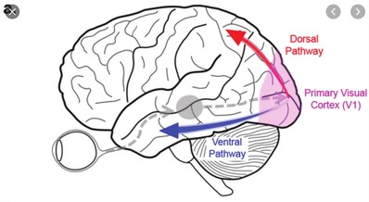
Two-Stream Convolutional Networks for Action Recognition in Videos
1. 아이디어
Two-Streams hypothesis : 사람의 시각피질이 2가지 경로를 포함한다는 가설
Ventral stream : 객체 인식
Dorsal steam : 동작 인식
신경망을 이와 같이 2개의 흐름으로 나누어 각각 학습시키면 성능이 올라갈까?

Slide 3
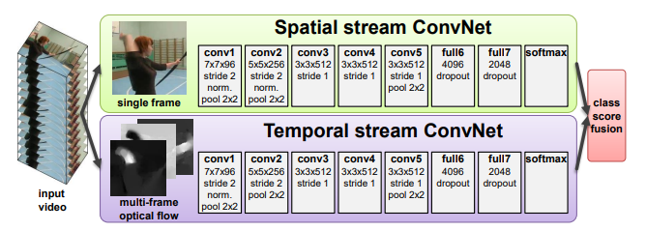
Two-Stream Convolutional Networks for Action Recognition in Videos
2. 모델 구조
Spatial stream ConvNet
: 공간적 정보(단일 프레임 형태로 묘사된 장면과 객체 정보) 넣어 학습
Temporal stream ConvNet
: 시간적 정보(프레임과 프레임 사이의 optical flow 정보) 넣어 학습
각 stream은 DNN을 사용하여 구현되고, softmax scores는 late fusion으로 결합
메모리 소비를 줄이기 위해 Temporal stream ConvNet의 2번째 정규화 계층을 제거

Slide 4
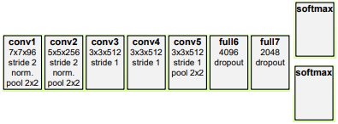
Two-Stream Convolutional Networks for Action Recognition in Videos
2. 모델 구조 : Multi-task learning
Spatial stream ConvNet
ImageNet과 같은 거대한 정적 이미지 분류 데이터셋을 통해 사전 학습이 가능
Temporal stream ConvNet
비디오 데이터에 대해 학습되어야 하고, 비디오 작업 분류에 사용할 수 있는 데이터셋의 크기가 작음
과적합 우려
학습에 사용되는 UCF-101, HMDB-51 Data Set을 결합을 고려
클래스 집합 간의 교차로 간단한 문제가 아님
Multi-task learning를 기반으로 두 분류에 적용 가능한 표현을 배우는 것
For UCF-101
각각의 손실함수를 갖음
각각의 데이터셋에 대해서만 학습을 수행
전체에 대한 loss는 각각의 loss를 합함
이를 줄이기 위해 back-propagation 수행
For HMDB-51
ConvNet 구조 변경

Slide 5
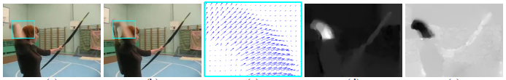
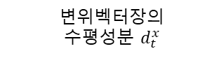
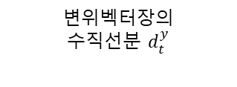
Two-Stream Convolutional Networks for Action Recognition in Videos
2. 모델 구조 : Temporal stream ConvNet Details
프레임t
프레임t+1
Dense optical flow
변위벡터장의
수평성분 $d_{t}^{x}$
변위벡터장의
수직선분 $d_{t}^{y}$
인접한 프레임
몇 개의 연속된 프레임 간의 stacking optical flow displacement fields을 입력으로 함
→ 이러한 입력은 비디오 프레임간의 동작을 명시적으로 묘사하고,
신경망이 동작을 추정할 필요를 없게 만들어 더 쉽게 인식할 수 있음

Slide 6


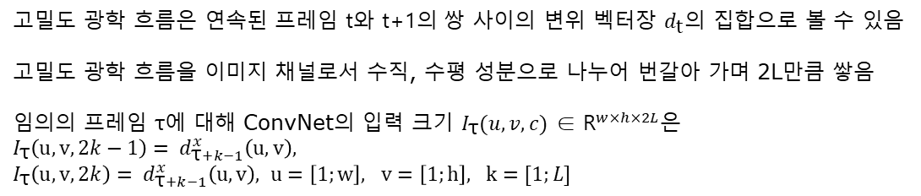
Two-Stream Convolutional Networks for Action Recognition in Videos
2. 모델 구조 : Temporal stream ConvNet Details
광학흐름 스태킹(Optical flow stacking)
$d_{\text{τ}}^{x}$ : 수평성분 흐름채널
고밀도 광학 흐름은 연속된 프레임 t와 t+1의 쌍 사이의 변위 벡터장 $d_{\text{t}}$의 집합으로 볼 수 있음
고밀도 광학 흐름을 이미지 채널로서 수직, 수평 성분으로 나누어 번갈아 가며 2L만큼 쌓음
임의의 프레임 τ에 대해 ConvNet의 입력 크기 $I_{\text{τ}}(u,v,c)$ ∈ ${\text{R}}^{w×h×2L}은$ $I_{\text{τ}}\left(u,v,2k−1\right)= d_{\text{τ}+k−1}^{x}\left(u,v\right),$ $I_{\text{τ}}\left(u,v,2k\right)= d_{\text{τ}+k−1}^{x}\left(u,v\right), u=\left[1;w\right], v=\left[1;h\right], k=[1;L]$
L
L
2L
일련의 프레임간의 행동을 나타내기 위해 L개의${ d}_{\text{τ}}^{x}$와 $d_{\text{τ}}^{y}$을 스태킹
$d_{\text{τ}}^{y}$ : 수직성분 흐름채널

Slide 7
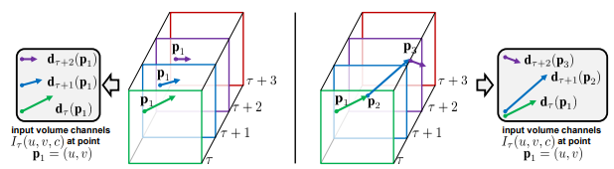
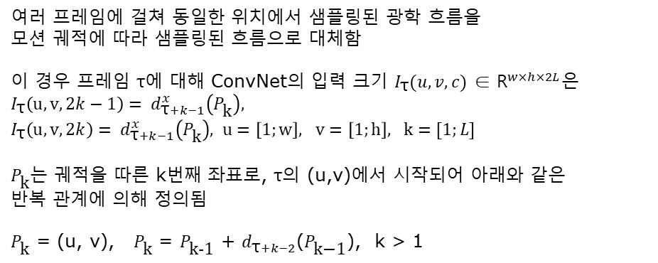
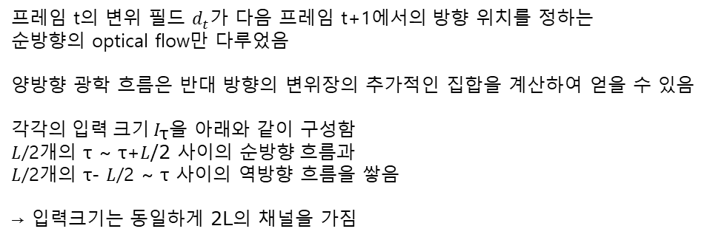
Two-Stream Convolutional Networks for Action Recognition in Videos
2. 모델 구조 : Temporal stream ConvNet Details
양방향 광학 흐름(Bi-directional optical flow)
궤적 스태킹(Trajectory stacking)
프레임 t의 변위 필드 $d_{t}^{ }$가 다음 프레임 t+1에서의 방향 위치를 정하는
순방향의 optical flow만 다루었음
양방향 광학 흐름은 반대 방향의 변위장의 추가적인 집합을 계산하여 얻을 수 있음
각$각의 입력 크기{ I}_{\text{τ}}을$ 아래와 같이 구성함
$L$/2개의 τ ~ τ+$L$/2 사이의 순$방향 흐름과$
$L$/2개의 τ- $L$/2 ~ τ 사이의 역방향 흐름을 쌓음
→ 입력크기는 동일하게 2L의 채널을 가짐
Optical flow stacking
Trajectory stacking
여러 프레임에 걸쳐 동일한 위치에서 샘플링된 광학 흐름을
모션 궤적에 따라 샘플링된 흐름으로 대체함
이 경우 프레임 τ에 대해 ConvNet의 입력 크기 $I_{\text{τ}}(u,v,c)$ ∈ ${\text{R}}^{w×h×2L}은$ $I_{\text{τ}}\left(u,v,2k−1\right)= d_{\text{τ}+k−1}^{x}\left(P_{\text{k}}^{ }\right),$ $I_{\text{τ}}\left(u,v,2k\right)= d_{\text{τ}+k−1}^{x}\left(P_{\text{k}}^{ }\right), u=\left[1;w\right], v=\left[1;h\right], k=[1;L]$
$P_{\text{k}}^{ }$는 궤적을 따른 k번째 좌표로, τ의 (u,v)에서 시작되어 아래와 같은
반복 관계에 의해 정의됨
$P_{\text{k}}^{ }$ = (u, v), $P_{\text{k}}^{ }$ = $P_{\text{k}\text{−1}}^{ }$ + $d_{\text{τ}+k−2}^{ }$($P_{\text{k}\text{−1}}^{ }$), k > 1
평균 흐름 뺄셈(Mean flow subtraction)
신경망의 입력으로 모델이 정류 비선형성을 더 잘 활용할 수 있는
zero-centering(평균값을 0으로 분포시킴)을 하는 것이 일반적으로 이점이 있음
프레임 간 광학흐름이 카메라의 움직임과 같은 특정 변위에 의해 지배될 수 있음
→ 변위 벡터장 d에 대한 평균 벡터를 빼주어 이를 보정하는 방법 사용

Slide 8
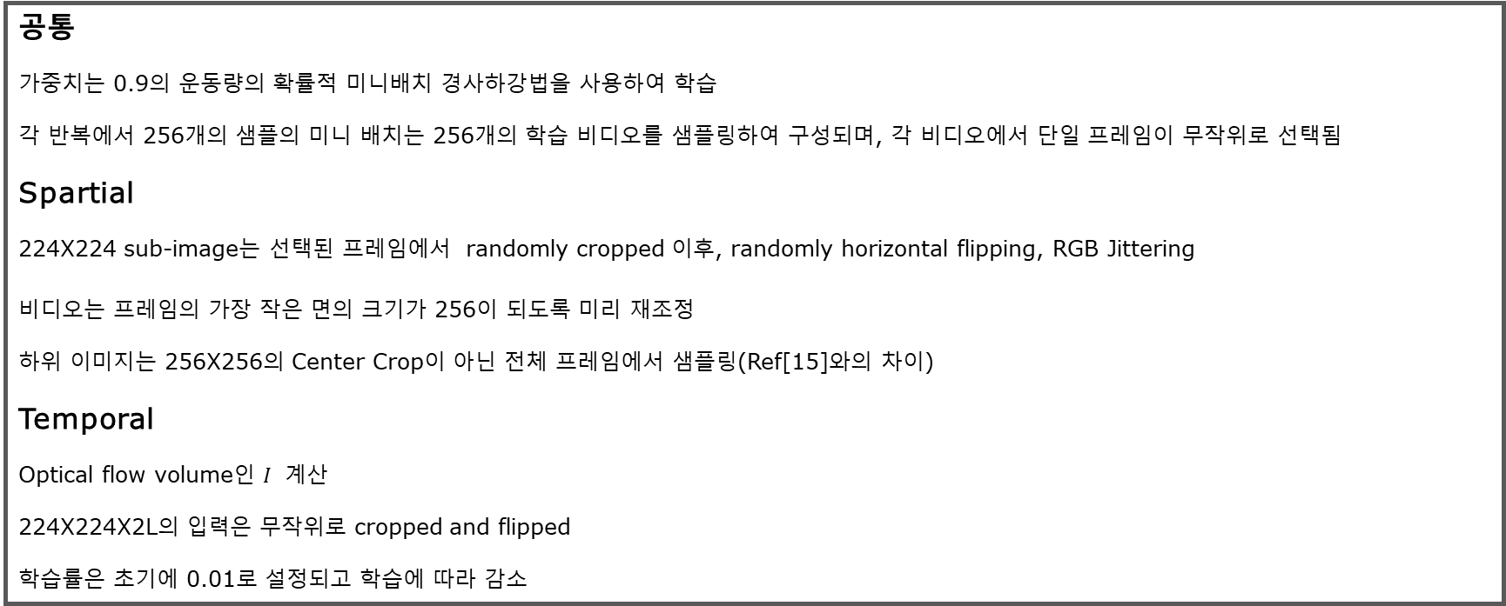
Two-Stream Convolutional Networks for Action Recognition in Videos
2. 모델 구조 : Training procedure
공통
가중치는 0.9의 운동량의 확률적 미니배치 경사하강법을 사용하여 학습
각 반복에서 256개의 샘플의 미니 배치는 256개의 학습 비디오를 샘플링하여 구성되며, 각 비디오에서 단일 프레임이 무작위로 선택됨
Spartial
224X224 sub-image는 선택된 프레임에서 randomly cropped 이후, randomly horizontal flipping, RGB Jittering
비디오는 프레임의 가장 작은 면의 크기가 256이 되도록 미리 재조정
하위 이미지는 256X256의 Center Crop이 아닌 전체 프레임에서 샘플링(Ref[15]와의 차이)
Temporal
Optical flow volume인 $I$ 계산
224X224X2L의 입력은 무작위로 cropped and flipped
학습률은 초기에 0.01로 설정되고 학습에 따라 감소

Slide 9
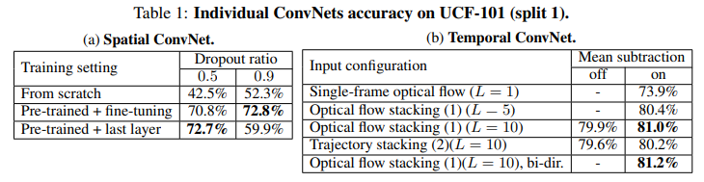
Two-Stream Convolutional Networks for Action Recognition in Videos
3. 실험 결과 : Table1. Individual ConvNets accuracy on UCF-101
(a) Spatial ConvNet (학습 방식의 따른 차이 확인)
1. UCF-101에 대해 처음부터 학습
2. ILSVRC-2012에 대해 사전 학습 + UCF-101에 대한 미세조정
3. ILSVRC-2012에 대해 사전 학습된 망 고정 + 마지막 분류 레이어 학습
결과
1의 경우 Dropout이 0.9처럼 높은 경우도 과적합 발생
2의 경우가 3의 경우보다 약간 우세
pre-trained + last layer 학습 세팅을 택함 (fine-tuning이 더 어려움)
(b) Temporal ConvNet (입력 값의 따른 차이 확인)
1. 입력 값을 단일 프레임 광학 흐름을 줌(L=1)
2. 입력 값을 광학 흐름을 쌓아서 줌(L=5)
3. 입력 값을 광학 흐름을 쌓아서 줌(L=10)
4. 입력 값을 위치점의 궤적을 쌓아서 줌(L=10)
5. 입력 값을 광학 흐름을 쌓아서 줌(L=10) 또한 양방향 광학흐름
결과
입력으로 변위장을 다중으로 쌓아서 주는 것이 더 효과적임(장기간의 동작에서 더 잘 구별됨)
Mean subtraction을 하는 것이 프레임간의 전역 모션 효과를 감소시켜 도움이 됨
Trajectory와 Optical flow 미세한 차이, 양방향 광학흐름 또한 단방향과 미세한 차이
Tempolar ConvNet이 Spatial ConvNet을 훨씬 능가 → 시간적 정보의 중요성을 확인함

Slide 10
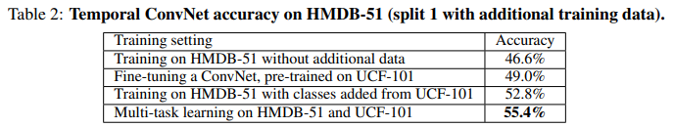
Two-Stream Convolutional Networks for Action Recognition in Videos
3. 실험 결과 : Table2. Temporal ConvNet accuracy on HMDB-51
Temporal ConvNet (학습 방식에 따른 차이 확인)
1. HMDB-51 학습
2. UCF-101으로 사전학습된 ConvNet을 Fine-tuning 3. UCF-101로부터 78개의 클래스를 추가하여 HMDB-51 학습(서로 교차점이 없도록 선택)
4. HMDB-51과 UCF-101 Multi-task 학습
결과
→ Multi-task 학습이 최고의 성능을 냄 : 학습 절차에서 사용가능한 모든 학습 데이터를 활용할 수 있기 때문

Slide 11
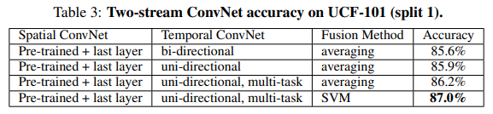
Two-Stream Convolutional Networks for Action Recognition in Videos
3. 실험 결과 : Table3. Two-stream ConvNet accuracy on UCF-101
Two-stream ConvNet (fusion 방식에 따른 차이 확인)
1. Spatial ConvNet + bi-directional Temporal ConvNet with softmax scores fusion(averaging)
2. Spatial ConvNet + uni-directional Temporal ConvNet with softmax scores fusion(averaging) 3. Spatial ConvNet + uni-directional Temporal ConvNet(multi-task learning) with softmax scores fusion(averaging)
4. Spatial ConvNet + uni-directional Temporal ConvNet(multi-task learning) softmax scores fusion(SVM)
결과
spatial, temporal stream은 상호 보완적
softmax scores에서 SVM fusion이 Averaging fusion을 능가
Bi-directional을 사용하는 것이 ConvNet fusion시 유익하지 않음
multi-task learning Temporal ConvNet은 single or fusion하여 사용 시 둘 다 최고의 성능을 냄

Slide 12
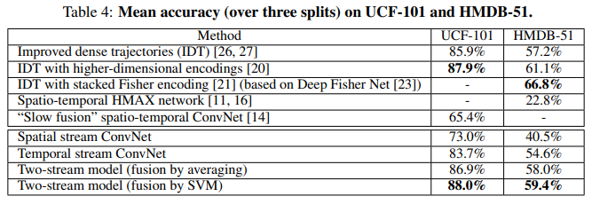
Two-Stream Convolutional Networks for Action Recognition in Videos
3. 실험 결과 : Table 4. Mean accuracy (over three splits) on UCF-101 and HMDB-51
∴ 최신 기술과의 비교에서 해당 모델이 Ref[14, 16]의 Deep Architecture를 큰 차이로 능가함

Slide 13
Two-Stream Convolutional Networks for Action Recognition in Videos
4. 결론 : Spatial, Temporal recognition Stream을 통합하는 심층 비디오 분류모델 제안
광학 흐름에 대한 Temporal Stream을 훈련하는 것이 Raw Stacked frames에 대한 훈련보다 훨씬 더 나음
: 광합 흐름을 입력으로 사용하지만 흐름이 불변성과 부드러움의 일반적인 가정을 기반으로 하는 방법을 사용하여 계산되기 때문에 상당한 수작업을 요하지 않음
현재 아키텍처에는 누락된 최신의 얕은 표현의 몇가지 필수요소가 여전히 남아있음(개선방향)
: 궤적을 중심으로 하는 시공간 튜브에 대한 local feature pooling, 평균 변위 뺄셈으로 보정되는 카메라 모션의 명시적 처리

